Slide 1
Н.С.Лесков.
«жизнь и творчество».
Автор: Иванова Л.Ю.

Slide 2
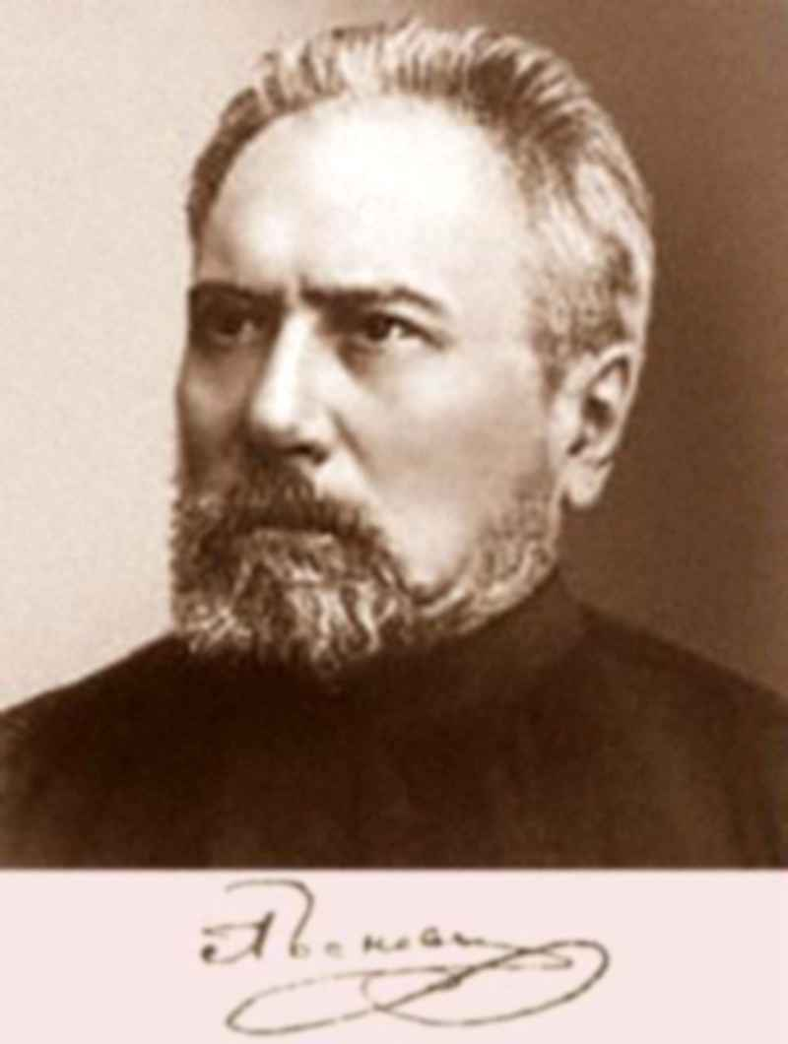
«Снисхождение к злу очень тесно граничит с равнодушием к добру» Н.С.Лесков.
Николай Семенович Лесков родился 16 февраля (по старому стилю - 4 февраля) 1831 года в селе Горохово Орловской губернии.

Slide 3
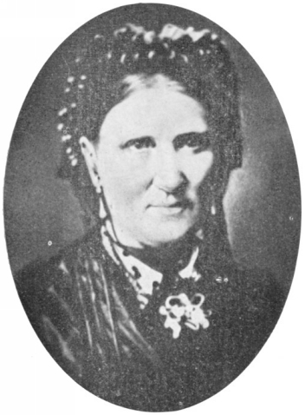
Родители лескова н.с.
Род Лесковых по отцовской линии происходил из духовенства: дед Николая Лескова (Дмитрий Лесков), его отец, дед и прадед были священниками в селе Леска Орловской губернии. От названия села Лески и была образована родовая фамилия Лесковых.
Отец Николая Лескова, Семен Дмитриевич (1789-1848), служил дворянским заседателем орловской палаты уголовного суда, где и получил дворянство.
Мать, Марья Петровна Алферьева (1813-1886), принадлежала к дворянскому роду Орловской губернии.

Slide 4
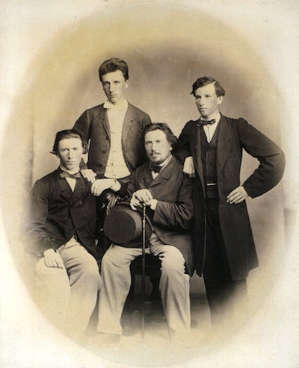
Домашнее воспитание.
В Горохове - в доме Страховых, родственников Николая Лескова по материнской линии, - он жил до 8 лет. У Николая было шестеро двоюродных братьев и сестер. Для детей были взяты русский и немецкий учителя и француженка. Николая, одаренного большими способностями, чем его двоюродные братья, и более успевающего в учебе, невзлюбили, и бабушка написала его отцу, чтобы тот забрал сына.

Slide 5
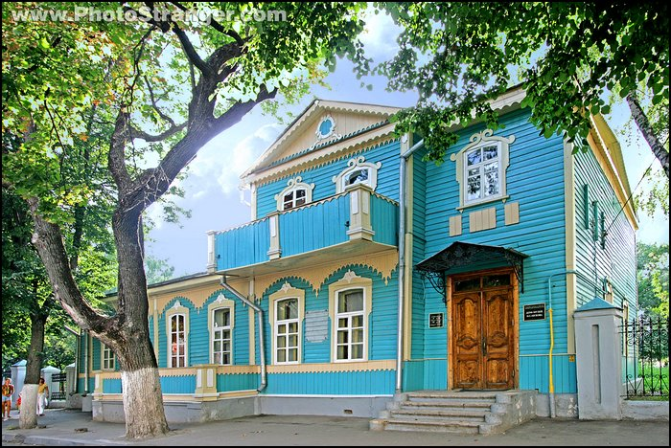
Николай стал жить с родителями в Орле - в доме на Третьей дворянской улице. Вскоре семья переехала в имение Паньино.
Notes:
Отец Николая сам сеял, смотрел за садом и за мельницей. В десять лет Николая отправили учиться в Орловскую губернскую гимназию. После пяти лет обучения одаренный и легко учившийся Николай Лесков вместо аттестата получил справку, так как отказался от переэкзаменовки в четвертый класс. Дальнейшее обучение стало невозможным.

Slide 6
Начало карьеры.
Отцу Николая удалось пристроить его в Орловскую уголовную палату одним из писцов.
В семнадцать с половиной лет Лесков был определен помощником столоначальника Орловской уголовной палаты. В этом же, 1848, году умер отец Лескова и помочь в устройстве дальнейшей судьбы Николая вызвался его родственник - муж тетки по материнской линии, известный профессор киевского университета и практикующий терапевт С.П. Алферьев (1816–1884).
В 1849 году Николай Лесков переехал в нему в Киев и определен в киевскую Казенную палату помощником столоначальника по рекрутскому столу ревизского отделения.

Slide 7
Первый брак Лескова Н.С.
Неожиданно для родных, и несмотря на советы повременить, Николай Лесков решает жениться. Избранница была дочерью богатого киевского коммерсанта. С годами разница во вкусах и интересах проявлялась у супругов все больше.
Отношения особенно осложнились после смерти первенца Лесковых - Мити. В начале 1860-х годов брак Лескова фактически распался.
Notes:
В 1853 году Лесков женился на дочери киевского коммерсанта Ольге Васильевне Смирновой. В этом браке родились сын Дмитрий (умер в младенческом возрасте) и дочь Вера.^{[3]} Семейная жизнь Лескова сложилась неудачно: жена страдала психическим заболеванием и в 1878 году была помещена в петербургскую больницу св. Николая, на реке Пряжке. Главным врачом её был известный в свое время психиатр О. А. Чечотт, а попечителем — знаменитый С. П. Боткин.^{[36]}

Slide 8
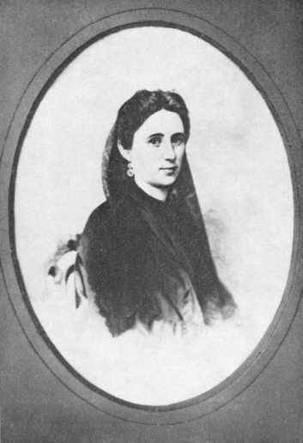
Второй брак лескова Н.С.
В 1865 г. Лесков вступил в гражданский брак с вдовой Екатериной Бубновой (урождённой Савицкой), в 1866 году у них родился сын Андрей.

Slide 9
Начало писательской деятельности.
Трехлетние странствия по России послужили причиной того, что Николай Лесков занялся писательским трудом.
В 1860 году его статьи были напечатаны в «Современной Медицине», «Экономическом Указателе», «Санкт-Петербургских Ведомостях». В начале своей литературной деятельности (1860-е годы) Николай Лесков печатался под псевдонимом М.Стебницкий; позднее использовал такие псевдонимы, как Николай Горохов, Николай Понукалов, В.Пересветов, Протозанов, Фрейшиц, свящ. П.Касторский, Псаломщик, Любитель часов, Человек из толпы.
Notes:
В начале 80-х годов Лесков печатается в «Историческом Вестнике», с середины 80-х годов становится сотрудником «Русской Мысли» и «Недели», в 90-х годах печатается в «Вестнике Европы»
В 1874 году Николай Семенович Лесков был назначен членом учебного отдела Ученого комитета Министерства народного просвещения; основной функцией отдела было «рассмотрение книг, издаваемых для народа».

Slide 10
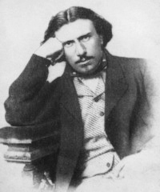
Первая публикация
В 1861 году Николай Лесков переселяется в Петербург. В апреле 1861 года в «Отечественных записках» была опубликована первая статья «Очерки винокуренной промышленности».

Slide 11

Начало литературной известности.
В 1877 году, благодаря положительному отзыву императрицы Марии Александровны о романе «Соборяне», он был назначен членом учебного отдела министерства государственных имуществ.
Notes:
В 1880 году Лесков оставил министерство государственных имуществ, а в 1883 он был уволен без прошения из Министерства народного просвещения. Отставку, дававшую ему независимость, принял с радостью.

Slide 12

Самые известные произведения лескова Н.С.
«Поездил Император земли русской Александр I по Европе, много чудес повидал. А из Англии привёз он всамделишнюю блоху, только железную Но скакала она точь в точь, как настоящая.
Преемник Александра, Николай I, когда игрушка попала к нему в руки, сказал, что русские, дескать, и получше могут. На поиски мастера, который должен был переплюнуть англичан, отправился атаман Платов...»

Slide 13

«Очарованный странник»
Повесть “Очарованный странник” — одно из лучших произведений русского писателя XIX в. Н. С. Лескова. Лесков — мастер фольклорных образов — изобразил в повести замечательные русские типажи, оказывающие незабываемое впечатление на читателя.
Главный герой повести — Иван Северьяныч Флягин — “очарованный странник”, путешествующий по Руси в поисках правды и простого человеческого счастья, которое заключается, по его мнению, в спокойствии души.
Notes:
Повесть Лескова “Очарованный странник” относится к 1873 году. Первоначально она называлась “Черноземный Телемак”. В образе скитальца Ивана Флягина обобщены замечательные черты людей энергичных, талантливых от природы, воодушевлённых беспредельной любовью к людям. В ней изображён человек из народа в хитросплетениях своей трудной судьбы, не сломленный, хоть “он всю жизнь погибал и никак не мог погибнуть”. В повести возникает калейдоскоп картин крепостной России, многие из которых предвосхищают сатирические произведения Лескова 80- 90-х годов.

Slide 14
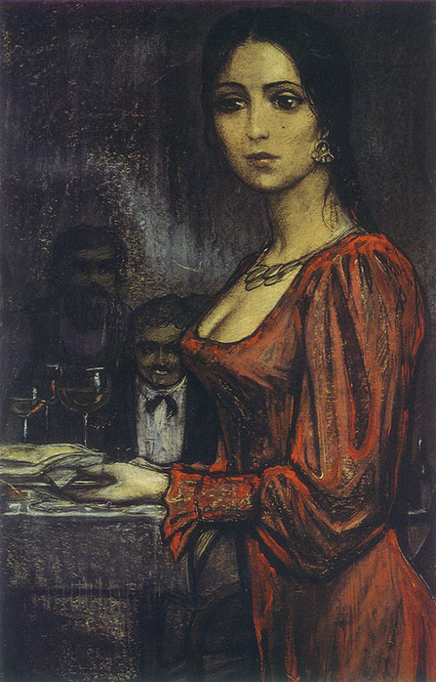
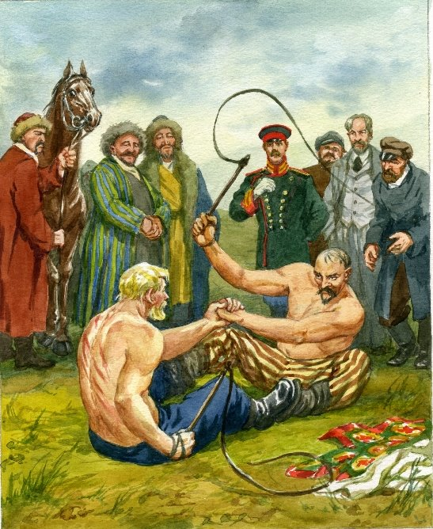
“Очарованный странник” был любимым героем Лескова, он ставил его рядом с “Левшой”.
Notes:
В повести жизнь главного героя представляет собой цепь приключений, столь разнообразных, что каждое из них, являясь эпизодом одной жизни, в то же время может составить целую жизнь. Форейтор графа К., беглый крепостной, нянька грудного ребёнка, татарский пленник, конэсер у князя-ремонтёра, солдат, георгиевский кавалер – офицер в отставке, “справщик” в адресном столе, актёр в балагане и, наконец, инок в монастыре – и всё это на протяжении одной жизни, ещё не завершившейся.

Slide 15
Лесков умел изобразить жизнь народа, слитую воедино с народным миросозерцанием, уходящим глубокими корнями в национальную историю.
Лесков любил Россию всю, какова она есть. Он воспринимал её как старую сказку. Это сказка об очарованном богатыре. Он изобразил Русь святую и грешную, неправую и праведную. Перед нами удивительная страна удивительных людей.
Где ещё найдёшь таких праведников, умельцев, чудаков? Но вся она застыла в очаровании, застыла в невыраженной красоте и святости своей и некуда ей деть себя. В ней есть удаль, есть размах, есть великое дарование, но всё дремлет, всё сковано, всё зачаровано.

Slide 16
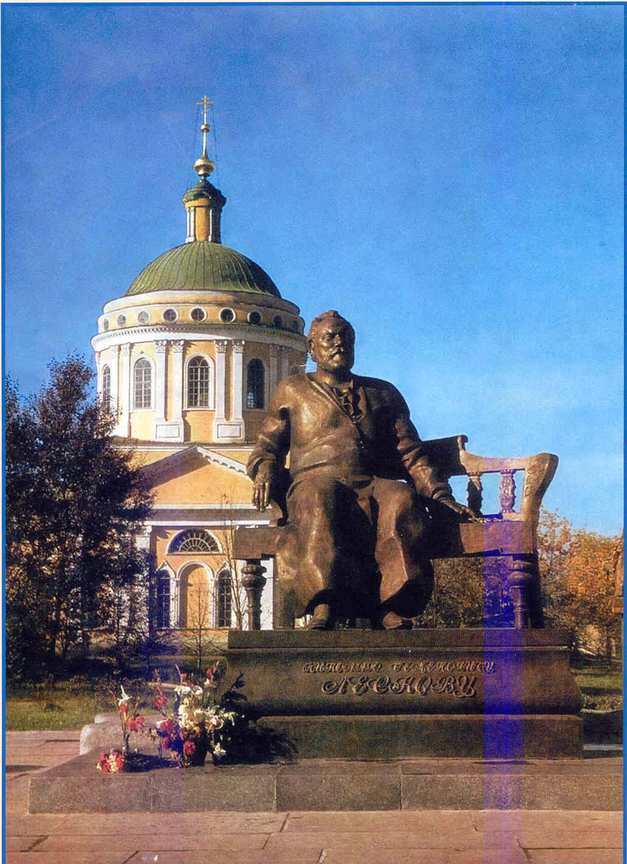
Смерть писателя.
Умер Николай Семенович Лесков 5 марта (по старому стилю - 21 февраля) 1895 года в Петербурге, от очередного приступа астмы, мучившей его последние пять лет жизни.
Похоронен Николай Лесков на Волковом кладбище в Санкт-Петербурге.
Notes:
В 1930-1940-х годах Андреем Николаевичем Лесковым (1866–1953), сыном писателя, было составлено жизнеописание Николая Семеновича Лескова, изданное в 1954 году в двух томах.

Slide 17
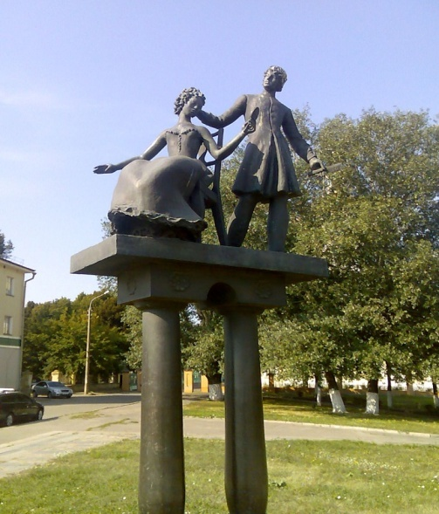
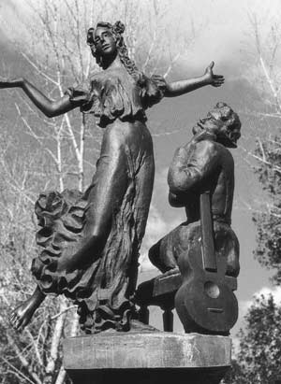
Памятники лескову н.С.
(по мотивам его произведений)
«Тупейный художник»
«Очарованный странник»

